Slide 1
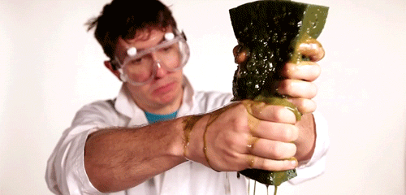
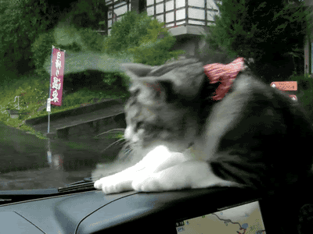
Compétence 5. Analyser un document
Je commence par lire toutes les Q
Je commence ma phrase par les mots de la Q
Je fais une citation du texte, entre « … »
Je donne la source du document (Titre – auteur – date)
J’essore le document
J’utilise du NDVLP du cours

